Slide 1

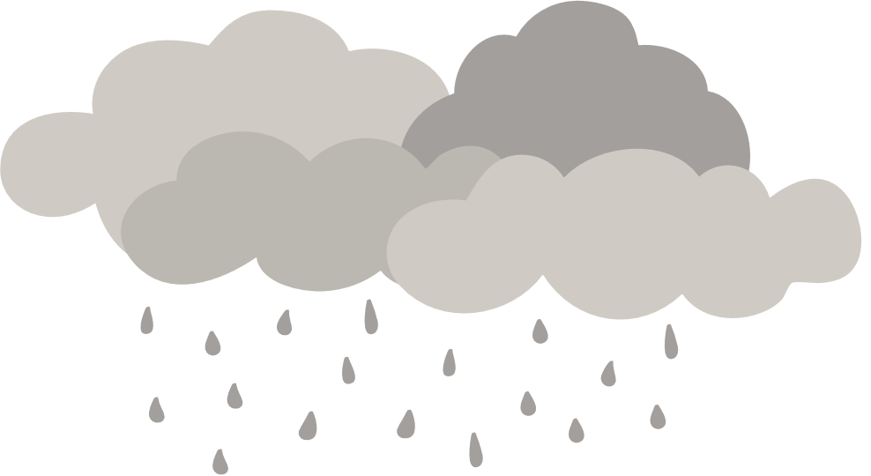

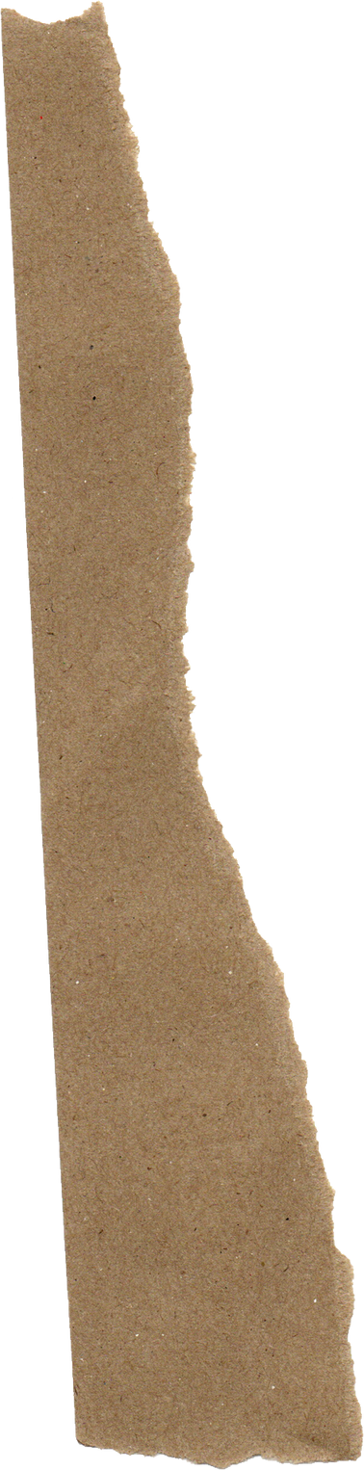

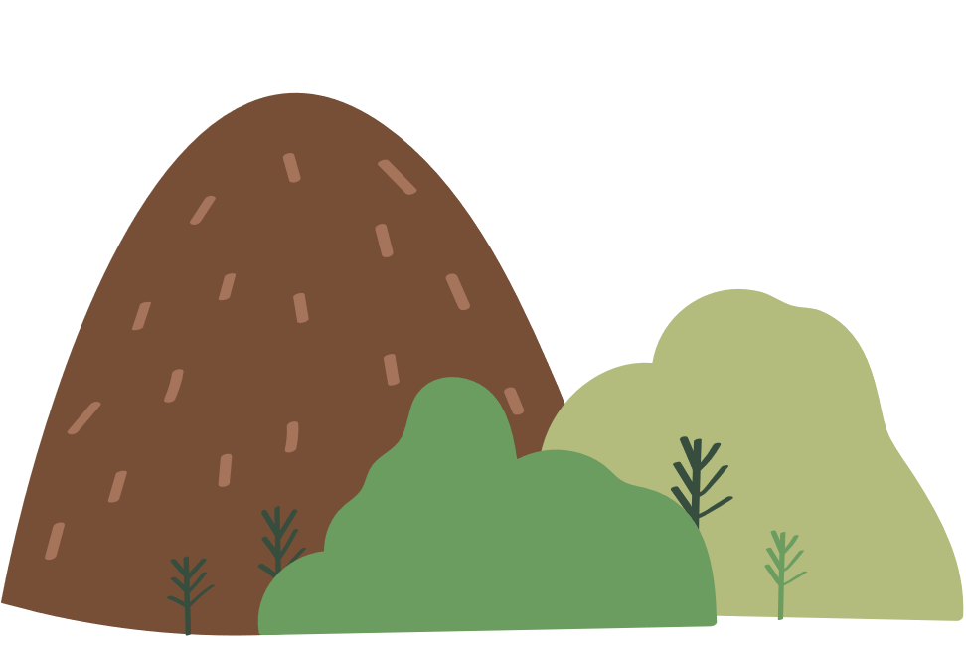


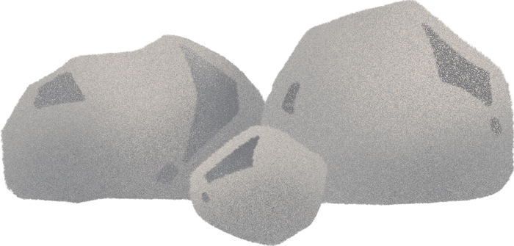
ÔN TẬP GIỮA KỲ 1

Slide 2



Chim cánh cụt học bài.

Slide 3



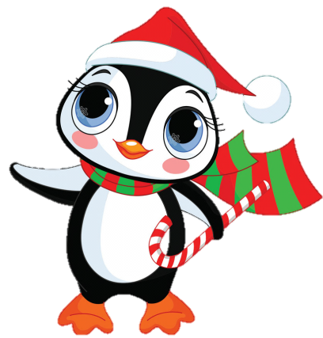


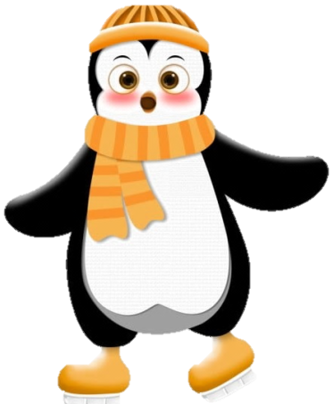
BÀI MỚI

Slide 4

Câu 1: Đi chân trần, cắm dây ở quạt vào ổ điện khi dây điện bị hở sẽ gây nguy hiểm gì?
Bị điện giật

Slide 5

Câu 2: Xe máy, ô tô sử dụng năng lượng nào để di chuyển?
Xăng, dầu, điện trong
ắc-quy

Slide 6
Câu 3: Sử dụng điện thoại khi đang cắm sạc điện dễ gây ra nguy hiểm gì?
Cháy, nổ pin điện thoại
Gây thương tích cho người sử dụng

Slide 7
Câu 4: Thay bóng đèn bàn học khi vẫn cắm điện dễ gây ra nguy hiểm gì?
Gây điện giật

Slide 8
Câu 5: Thuyền buồm sử dụng năng lượng nào để di chuyển?
Năng lượng gió và năng lượng nước chảy, năng lượng dầu máy

Slide 9
Câu 6: Nguồn năng lượng nào đã giúp bè gỗ trôi được trên sông?
Năng lượng gió và năng lượng nước chảy

Slide 10
PHIẾU HỌC TẬP
Câu 1: Hãy nêu một số tác hại của xói mòn đất?
Câu 2: Dựa vào đâu để phân biện được hỗn hợp hay dung dịch?
Câu 3: Vì sao người ta sử dụng cồn là thành phần chính trong nước rửa tay khô?
Câu 4: Sắp xếp các chất: muối ăn, hơi nước, nhôm, ni-tơ, nước uống, dầu ăn, giấm ăn, ô-xi, thủy tinh (ở nhiệt độ bình thường) vào vị trí thích hợp theo bảng gợi ý dưới đây.
Trạng thái rắn | Trạng thái lỏng | Trạng thái khí
? | ? | ?
Câu 5: Để an toàn khi sử dụng điện, chúng ta cần tuân theo những quy tắc nào?

Slide 11
Câu 1: Hãy nêu một số tác hại của xói mòn đất?
Đất kém màu mỡ, ảnh hưởng đến năng suất cây trồng, nguồn thức ăn vật nuôi và đời sống sinh hoạt, lâu dần dẫn đến sạt lở đất, mất đất ở và trồng trọt

Slide 12
Câu 2: Dựa vào đâu để phân biện được hỗn hợp hay dung dịch?
Sự hòa tan, phân bố đều vào nhau của các chất

Slide 13
Câu 3: Vì sao người ta sử dụng cồn là thành phần chính trong nước rửa tay khô?
Vì cồn có tác dụng sát khuẩn cực nhanh và cồn là chất dễ bay hơi sẽ ít gây ra tác dụng phụ trên da khi sử dụng.

Slide 14
Câu 4: Sắp xếp các chất: muối ăn, hơi nước, nhôm,
ni-tơ, nước uống, dầu ăn, giấm ăn, ô-xi, thủy tinh (ở nhiệt độ bình thường) vào vị trí thích hợp theo bảng gợi ý dưới đây.
Trạng thái rắn | Trạng thái lỏng | Trạng thái khí
? | ? | ?

Slide 15
Trạng thái rắn | Trạng thái lỏng | Trạng thái khí
muối ăn Nhôm thủy tinh (ở nhiệt độ bình thường) | nước uống, dầu ăn, giấm ăn | hơi nước ni-tơ ô-xi

Slide 16
Câu 5: Để an toàn khi sử dụng điện, chúng ta cần tuân theo những quy tắc nào?
- Tuân theo các biển báo an toàn điện
- Không chơi hoặc đến gần đường dây dẫn điện, trạm biến áp
- Không chạm tay vào chỗ hở của đường dây điện, lỗ ở ổ cắm điện

